Slide 1
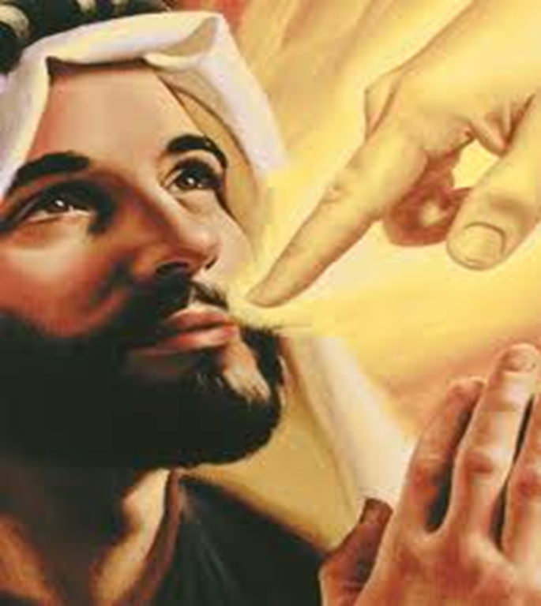
TIPOS DE PROFETAS Y QUÉ ES UN PROFETA N° 3

Slide 2
En el año 1844 se cumplió la profecía de las 2300 tardes y mañanas.
La pregunta es: ¿Pero quien es el mejor teólogo que sabia todo esto?
Satanás, así que sabiendo el que se levantaría un profeta, el se encargo de levantar varios falsos profetas en ese periodo de 1844.
¿Como podemos saber cual de los profetas levantados en ese periodo de 1844 es el Profeta recogedor de esa profecía?

Slide 3
Dicho profeta tiene que tener dos características.
1. Isaías 8:20 ¡A la ley y al testimonio! »Si no dijeren conforme a esto, es porque no les ha amanecido».
La Ley= Escrita por Dios en dos tablas de piedra, según lo dice (Exo. 31:18; 20:3-17), y el testimonio= Lo que enseñaron y practicaron los Profetas del Antiguo Testamento.
2.Tiene que haber explicado la misma profecía de Daniel de los 2300 días.
Salieron profetas de los cuales surgieron las doctrinas y las filosofías mas prominentes con las cuales Satanás se encargo de confundir a la gente.

Slide 4
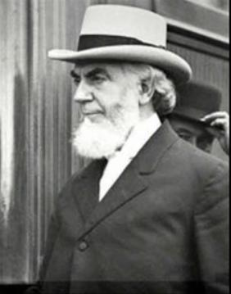
Veamos los diferentes profetas que surgieron
Charles Taze Russell Fundador de la Sociedad Watch Tower grupo que posteriormente pasaría a conocerse como los Testigos de Jehová.
Se levanto alrededor de 1844 =SI
Guardo y enseño la Ley de Dios= NO
Explico la Profecía de Daniel de los 2300 días = NO
Es el profeta recogedor o un profeta verdadero según la biblia= NO

Slide 5
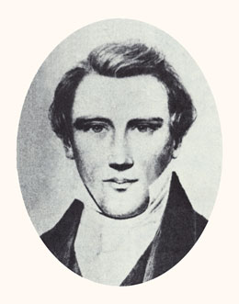
Joseph Smith Fundador de la Iglesia de Jesucristo de los Santos de los Ultimo días.
(Mormones)
Se levanto alrededor de 1844 =SI
Guardo y enseño la Ley de Dios= NO
Explico la Profecía de Daniel de los 2300 días = NO
Es el profeta recogedor o un profeta verdadero según la biblia= NO

Slide 6
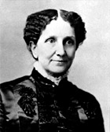
Mary Baker Eddy Fundadora de la Iglesia Científica Cristiana
Se levanto alrededor de 1844=SI
Guardo y enseño la Ley de Dios= NO
Explico la Profecía de Daniel de los 2300 días = NO
Es la profeta recogedor o una profeta verdadera según la biblia= NO

Slide 7
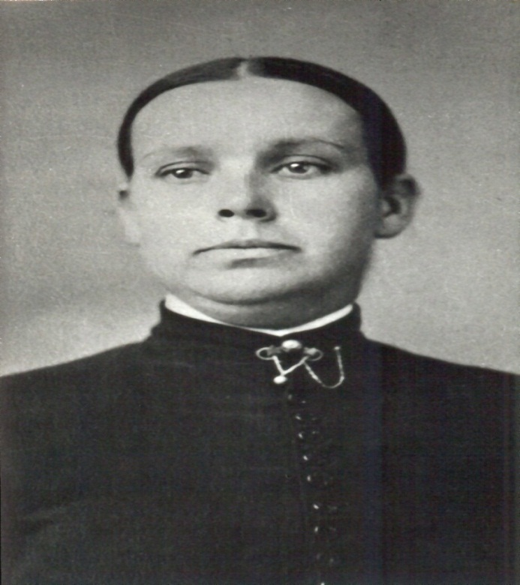
Margaret McDonald
Fundadora de la Iglesia Pentecostal y la doctrina del rapto secreto.
Se levanto alrededor de 1844 =SI
Guardo y enseño la Ley de Dios= NO
Explico la Profecía de Daniel sobre los 2300 días = NO
Es la profeta recogedor o una profeta verdadera según la biblia= NO

Slide 8
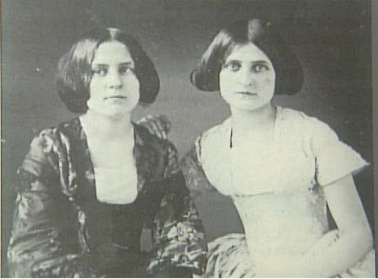
Kate y Maggie Fox (Hermanas Fox) Fundadoras del Espiritismo Moderno.
Se levanto alrededor de 1844 =SI
Guardan y enseñan la Ley de Dios= NO
Explico la Profecía de Daniel sobre los 2300 días = NO
Son el profeta recogedor o profetas verdaderas según la biblia= NO

Slide 9
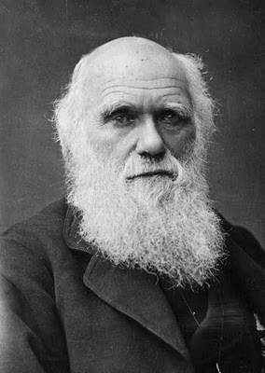
Charles Darwin. Fundador del Evolucionismo.
Se levanto alrededor de 1844 =SI
Guardan y enseñan la Ley de Dios= NO
Explico la Profecía de Daniel sobre los 2300 días = NO
Son el profeta recogedor o profetas verdaderas según la biblia= NO

Slide 10
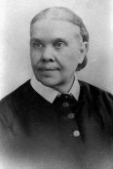
Ellen G. White.
Fundadora de la Iglesia Adventista del Séptimo día.
Se levanto alrededor de 1844 =SI
Guarda y enseña la Ley de Dios= SI
Explico la Profecía de Daniel sobre los 2300 días = SI
Es el profeta recogedor o profeta verdadera según la biblia= SI
Durante mis sesenta años de leer la biblia y algunos de los Libros escritos por Ellen G. White, comprobé que esta señora fue la única que explico Daniel 8:14 con sus 2300 tardes y mañanas, además que enseña y predica la ley de Dios en todos sus libros.

Slide 11

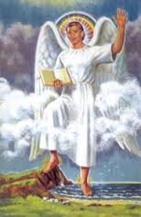
Profeta Recogedor.
Apocalipsis 10:1-10. «Vi descender del cielo a otro ángel fuerte, envuelto en una nube, con el arco iris sobre su cabeza; y su rostro era como el sol, y sus pies como columnas de fuego.
Tenía en su mano un librito abierto; y puso su pie derecho sobre el mar, y el izquierdo sobre la tierra; y clamó a gran voz, como ruge un león; y cuando hubo clamado, siete truenos emitieron sus voces».

Slide 12
Cuando los siete truenos hubieron emitido sus voces, yo iba a escribir; pero oí una voz del cielo que me decía: Sella las cosas que los siete truenos han dicho, y no las escribas. Y el ángel que vi en pie sobre el mar y sobre la tierra, levantó su mano al cielo, y juró por el que vive por los siglos de los siglos, que creó el cielo y las cosas que están en él, y la tierra y las cosas que están en ella, y el mar y las cosas que están en él, que el tiempo no sería más, sino que en los días de la voz del séptimo ángel, cuando él comience a tocar la trompeta, el misterio de Dios se consumará, como él lo anunció a sus siervos los profetas. La voz que oí del cielo habló otra vez conmigo, y dijo: Ve y toma el librito que está abierto en la mano del ángel que está en pie sobre el mar y sobre la tierra. Y fui al ángel, diciéndole que me diese el librito. Y él me dijo: Toma, y cómelo; y te amargará el vientre, pero en tu boca será dulce como la miel. Entonces tomé el librito de la mano del ángel, y lo comí; y era dulce en mi boca como la miel, pero cuando lo hube comido, amargó mi vientre. Y él me dijo: Es necesario que profetices otra vez sobre muchos pueblos, naciones, lenguas y reyes.

Slide 13
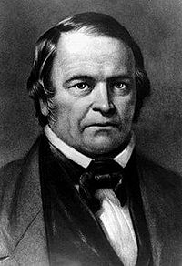
William Miller
Es considerado como el fundador del Movimiento Adventista o Movimiento Millerista.
Entre sus descendientes espirituales directos existen varias religiones, incluyendo la Iglesia Adventista del Séptimo Día y movimientos posteriores que se fundaron con la inspiración directa del énfasis de Miller en la profecía bíblica, incluyendo el Movimiento de Estudiantes de la Biblia ó Russellitas, actualmente conocidos como los Testigos de Jehová.
En general, el término adventista se refiere a todo miembro de iglesia perteneciente a una denominación cristiana que cree en el pronto regreso de Cristo (segunda venida)

Slide 14
El 22 de octubre 1844 y el amanecer del 23 de octubre, se convirtieron en la gran decepción de los Milleristas. Hiram Edson Después de la Gran Decepción y muchos Milleristas simplemente renunciaron a sus creencias. Algunos no lo hicieron y proliferaron puntos de vista y explicaciones.
Miller inicialmente parecía creer que la Segunda Venida de Cristo aún iba a tener lugar, que "el año de expectativa estaba de acuerdo a la profecía; pero... que debía de haber algún error en la cronología de la Biblia, que provenía de algún error humano, que podría haber desechado alguna fecha y que esto de alguna forma contará para la discrepancia.«
Miller nunca renunció a su creencia en la Segunda Venida de Cristo. registró que "Nuestras más profundas esperanzas y expectativas fueron destrozadas, y un espíritu de angustia vino sobre nosotros como nunca antes había experimentado... lloramos y lloramos hasta el atardecer."

Slide 15
Después del chasco
Después de octubre de 1843, donde ocurrió el llamado "gran chasco", Miller junto con colaboradores buscaron una explicación acerca de porque Cristo no había venido, pues estaban seguros que habían sido guiados por el Señor, y que la Biblia no se equivocaba. Indagaron en oración y ruego para que el Señor le mostrara su error, fue entonces cuando recibieron la iluminación de lo alto, la respuesta se encontraba en Hebreos 9:24.
«Porque no entró Cristo en el santuario hecho de mano, figura del verdadero, sino en el cielo mismo para presentarse ahora por nosotros ante Dios;»

Slide 16
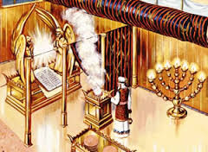
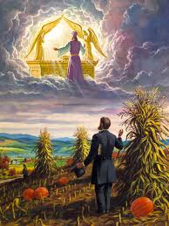
Los 2300 días citaban la fecha en que Cristo pasaría del lugar Santo al Santísimo,
22 Oct.1844. Y no como Miller la interpreto.
Al lugar santo, el sacerdote entraba todos los días, pero al lugar santísimo, el sumo sacerdote, entraba una bes cada año. En es día, Cristo pasó del lugar santo al lugar santísimo en el santuario celestial.

Slide 17
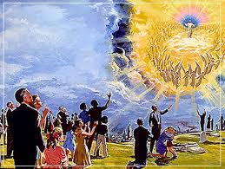
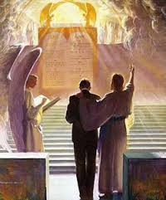
Ellos habían interpretado el texto de Daniel 8:14 "... y luego el Santuario seria purificado" ellos pensaban que el Santuario se refería a la tierra, mas Hebreos 9:24 dice lo siguiente:
"Porque Cristo no entro en el Santuario hecho por mano de hombre, que era solo copia del Santuario verdadero, sino que entro en el mismo cielo, donde ahora se presenta por nosotros ante Dios"

Slide 18

Miller mantuvo su fe hasta el final, pues comprendió que su fallo fue humano pero que la Palabra de Dios nunca miente, si iba a pasar algo en 1844, pero no lo que el pensaba sino lo que la misma Biblia decía.
En agosto de 1844 en un campamento de reunión se presentó un mensaje que llegó a ser conocido como el mensaje de los siete meses o el verdadero grito de medianoche. En una discusión basada en tipología escritural, Snow presentó su conclusión (aún basada en la profecía de los 2300 días de Daniel 8:14) el décimo día del séptimo mes del presente año 1844.
Otra vez usando el calendario de los judíos caraístas, el día fue determinado como el 22 de octubre de 1844 , que Cristo regresaría. Para la fiesta de tabernáculos o Cosecha final.

Slide 19
¡Profetas de transición para el Pueblo de Dios!
1.Noé = De un mundo casi perfecto => A un mundo transformado después del diluvio!
2.Moisés = de Adoración en altares de piedra => Al Tabernáculo = y después al Templo.
3.Juan el Bautista = Fin de los sacrificios => Al Cordero de Dios nuestro Sumo Sacerdote.
4.Pablo = El Evangelio es retirado de los Judíos como nación => y dado a los Gentiles.
5.Ellen G. White = Traspaso de Jesús del Lugar Santo => al Santísimo.

Slide 20
6. El tercer Elías => El Mensajero => Anuncia la caída de Babilonia compuesta por todas las iglesias unidas en una sola, hacía allá apunta el «ECUMENISMO», especialmente la apostasía del Pueblo de Dios => Y prepara un remanente final justo antes de la Segunda Venida de Cristo =>
los 144000 como un símbolo de todos los redimidos.
Finalmente quiero anotar aquí que ya está en marcha El Consejo Mundial de Iglesias (CMI) es la principal organización ecuménica internacional. Fue fundado por 147 iglesias «cristianas», el 23 de agosto de 1948 en Ámsterdam. Su sede está en Ginebra, Suiza; a él están afiliadas ya 348 iglesias y denominaciones con cerca de 600 millones de cristianos en más de 120 países.
Como usted sabe, la iglesia que guarda los Mandamientos de Dios, y tiene la fe de Jesús, no participará en esta alianza apostata. Lea Apoc.17:12; 14:12).

